Slide 1

كيفية التسجيل في موقع المكتبة الالكترونية
Digital Library +
إعداد
عمادة شؤون المكتبات بجامعة المجمعة
1432 هـ - 2011 م

Slide 2
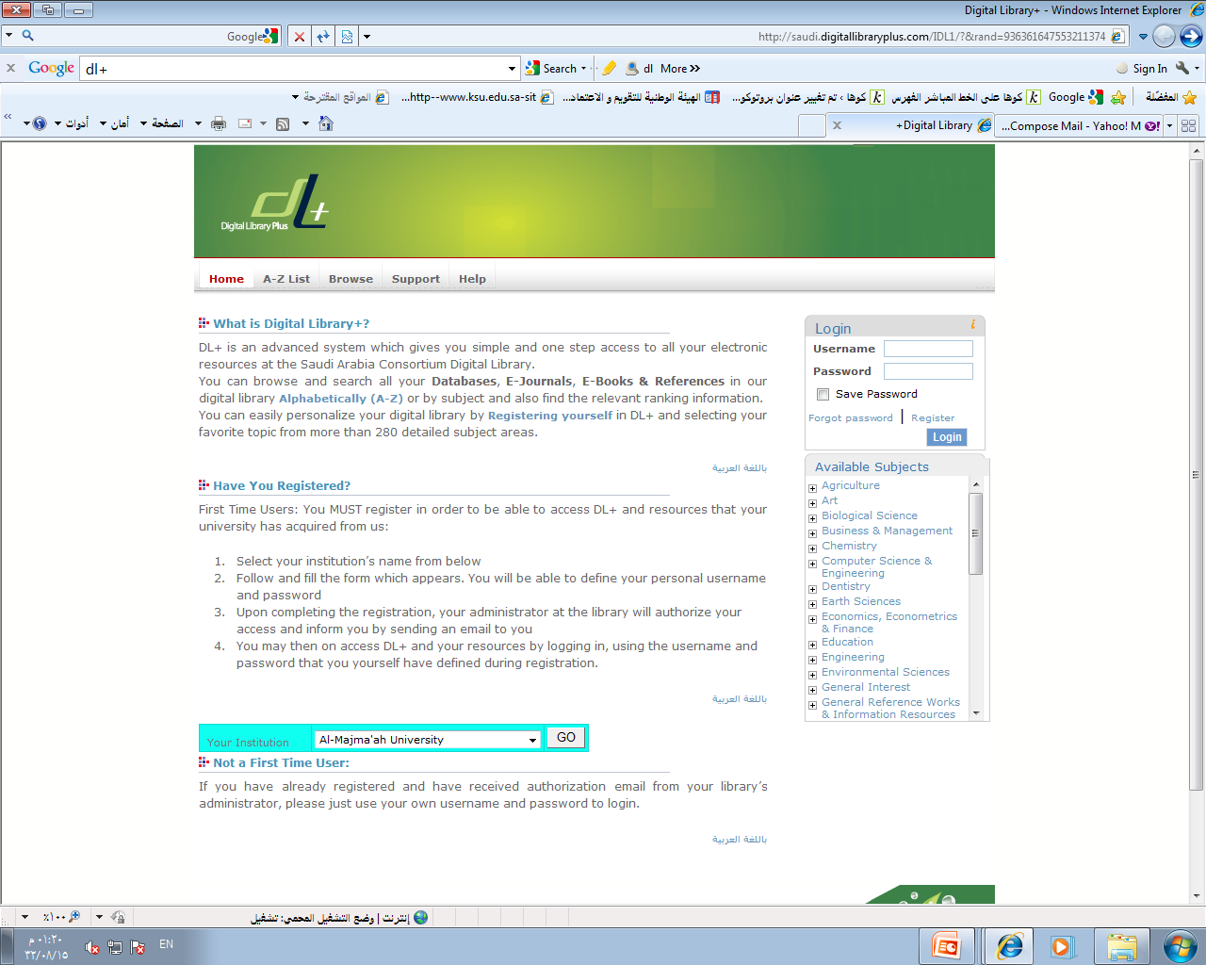
قم بالدخول الى موقع المكتبة الالكترونية على شبكة الانترنت من خلال الرابط التالي: http://saudi.digitallibraryplus.com/

Slide 3
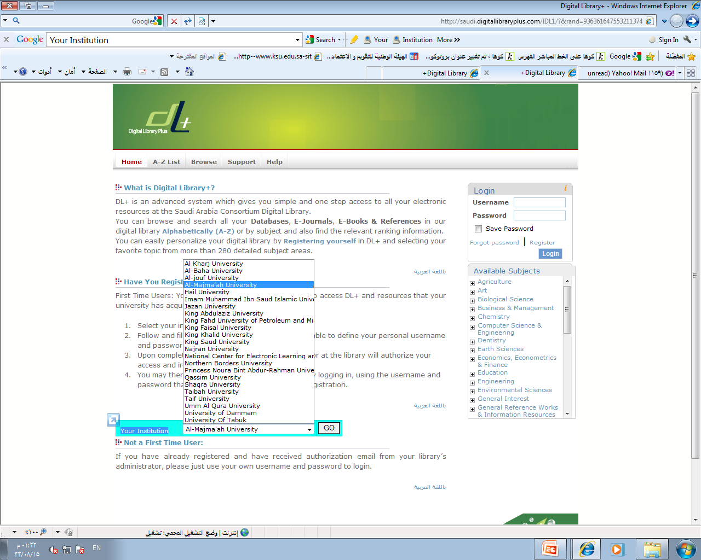
قم بإختيار جامعة المجمعة من خيار Your Institution
ثم إضغط زر GO

Slide 4
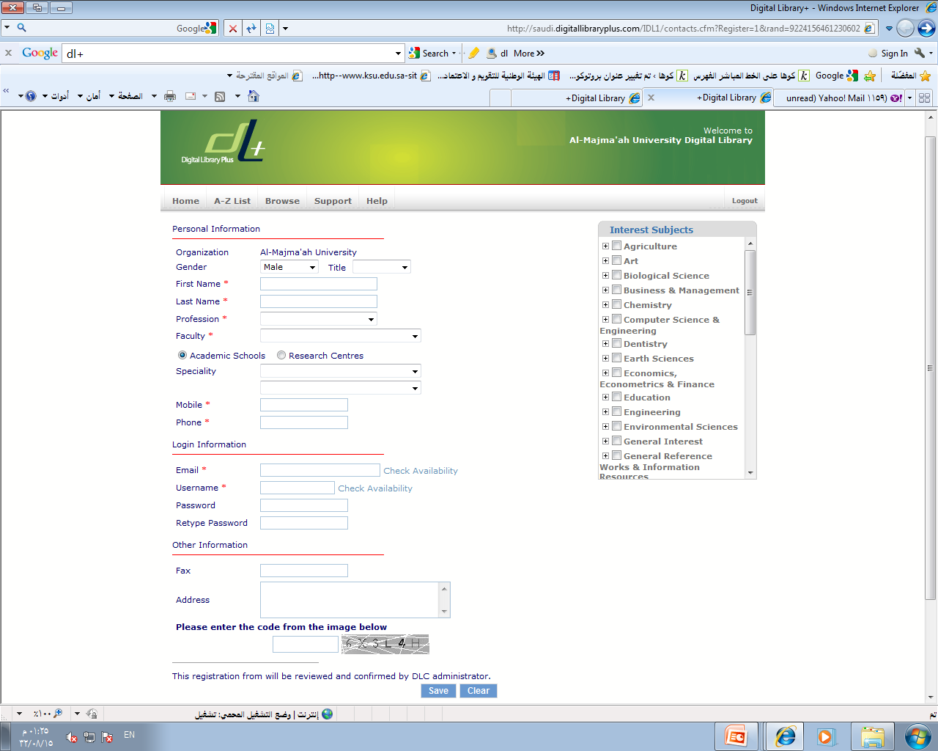
سوف تنتقل الى صفحة تحتوي على نموذج الكتروني كما في الشاشة التالية:

Slide 5
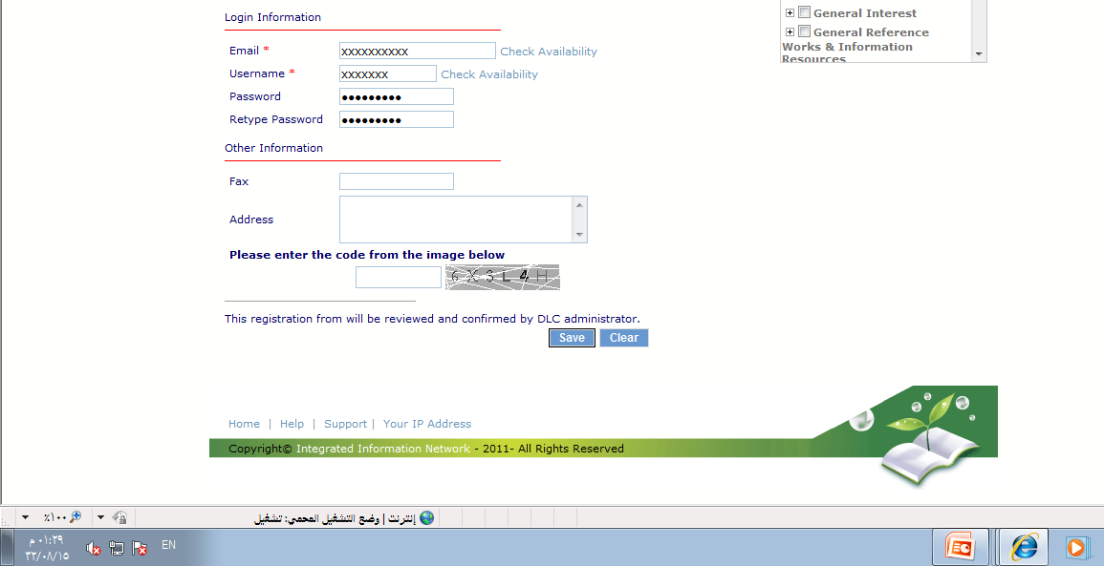
لا بد من التأكد من تعبئة كافة الحقول والاحتفاظ بالمعلومات الوادة في حقول البريد الالكترونى واسم المستخدم وكلمة السر
إضغط على زر Save في نهاية الصفحة ليتم حفظ المعلومات

Slide 6
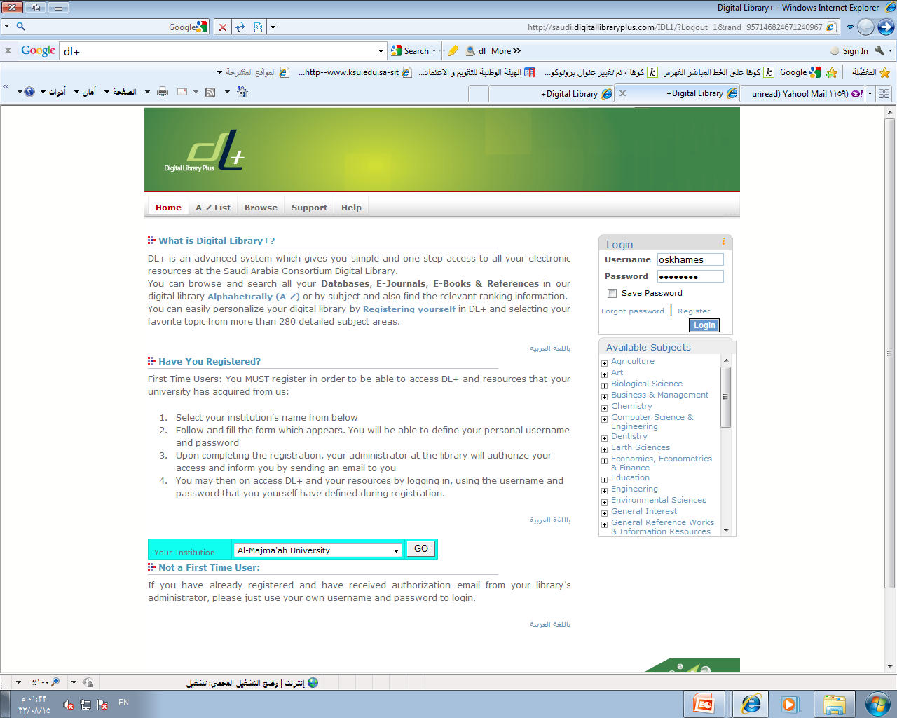
الدخول على حسابك قم بوضع اسم المستخدم
:وكلمة السر كما في الشاشة التالية

Slide 7
آليات التواصل
عمادة شؤون المكتبات
الهاتف:064311197 تحويله: 523-615
الفاكس:064324267
البريد الالكتروني:Dla@mu.edu.sa
موقع العمادة على شبكة الانترنت: Dla.mu.edu.sa

